Slide 1
Seminar Mobile Development
Blockchain
Ulrike Ozim, MSD 19

Slide 2
Nicht Teil dieses Vortrages, aber gern zur Diskussion anschließend:
Bitcoin und andere Kryptowährungen
“Bullrun”
Energieverbrauch-Mining
Elon Musk / “Influencer”
El Salvador (https://www.youtube.com/watch?v=_59hrgTiRJU)

Slide 3
Blockchain
Was tut die Blockchain?
Speicherung von Daten: sicher, öffentlich, dezentralisiert.
Keine Kontrolle von „Zwischenstellen“ erforderlich
Nicht nur für Kryptowährung
Kryptografie+Algorithmen= keine Kontrolle durch Zwischenstellen/ Daten werden im öffentlichen Netzwerk gespeichert, geteilt, validiert.

Slide 4
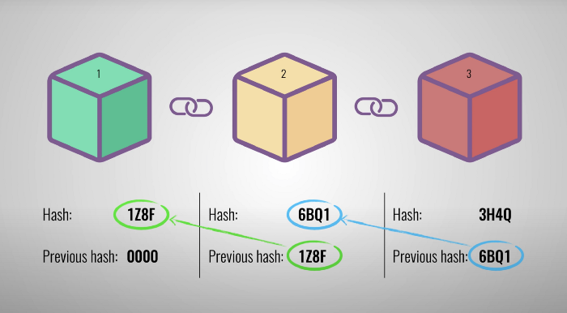
Blockchain

Slide 5
Basis-Information zur Blockchain
Hash Funktion:
Input ist ein String variabler Länge. Rückgabe ist ein String fixer Länge (unique zum passenden Input).
Um den Input String zu berechnen gibt es 2²⁵⁶ Möglichkeiten
Um Daten einem Block zu ändern müsste die gesamte Blockchain geändert werden!
Block: ein Element der Blockchain
Daten+neuer Hash+vorhergeheneder Hash
Genesis Block: der Aller erste in der Blockchain, als “Vorgänger” dient ein null hash

Slide 6
Proof of Work
SHA-256 (von SHA-2): secure hash algorithm
SHA256("Franz jagt im komplett verwahrlosten Taxi quer durch Bayern") =
d32b568cd1b96d459e7291ebf4b25d007f275c9f13149beeb782fac0716613f8
SHA256("Frank jagt im komplett verwahrlosten Taxi quer durch Bayern") =
78206a866dbb2bf017d8e34274aed01a8ce405b69d45db30bafa00f5eeed7d5e

Slide 7
Proof of Work
zuerst muss Leistung investiert werden-verhindert Missbrauch des Dienstes.
Ein Block muss mit einer gewissen Anzahl an Null (Ø) starten (z.B. 4-je nach Komplexität):=
Die Hash Funktion muss so oft aufgerufen werden, bis 4 x Null an erster Stelle steht-dann kann ein Block hinzugefügt werden. Zeit, Rechenleistung, Energie…
Um den Input zu verändern, ist ein weiterer Wert notwending: die „Nonce“ *
*In der Kryptographie wurde die Bezeichnung Nonce (Abkürzung für: „used only once“ oder „number used once“) aufgegriffen, um eine Zahlen- oder Buchstabenkombination zu bezeichnen, die nur ein einziges Mal in dem jeweiligen Kontext verwendet wird.

Slide 8
Proof of Work
Hash Funktionen:
2²⁵⁶=115792089237316195423570985008687907853269984665640564039457584007913129639936
In Worten:
115 quattuorvigintillion 792 trevigintillion 89 duovigintillion 237 unvigintillion 316 vigintillion 195 novemdecillion 423 octodecillion 570 septendecillion 985 sexdecillion 8 quindecillion 687 quattuordecillion 907 tredecillion 853 duodecillion 269 undecillion 984 decillion 665 nonillion 640 octillion 564 septillion 39 sextillion 457 quintillion 584 quadrillion 7 trillion 913 billion 129 million 639 thousand 936

Slide 9
Mining
=einen neuen Block kreieren, den Proof of Work erfüllen, vom Netzwerk validiert werden und den Block zur Blockchain hinzufügen.
Dafür notwendig: die richtige „Nonce“ finden,
bis ein Wert gefunden wird, der dem Hash des Blocks entspricht.
Die Node/der Miner hasht den Block, er kann nicht mehr verändert werden.
Der erste Miner, der einen gültigen Hash findet, validiert den Block in einen neuen Block→Block Reward in Bitcoin (6,25 BTC).
Mining Difficulty: bestimmt die zu lösende kryptografische Rechenaufgabe (bereitgestellt vom Bitcoin-Algorithmus)
Variiert je nach Anzahl der Miner im Netzwerk
Wird erhöht oder reduziert um die gewünschte Blockzeit einzuhalten

Slide 10
Quellen:
SHA: https://de.wikipedia.org/wiki/SHA-2
Nonce: https://de.wikipedia.org/wiki/Nonce
Merkle-tree: https://de.wikipedia.org/wiki/Hash-Baum

Slide 11
Weiterfürende Quellen
Bitcoin & Blockchain - Grundlagen und Programmierung: Die Blockchain verstehen, Anwendungen entwickeln, Andreas M. Antonopoulos
ISBN-13: 978-3960090717
21 Lessons: What I've Learned from Falling Down the Bitcoin Rabbit Hole, Gigi
ISBN-13: 978-1697526349
www.
https://www.blockchain.com/explorer
https://dergigi.com/media/

Slide 12
Danke für eure Aufmerksamkeit ! ☺

